Slide 1
操作系统作业三

Slide 2
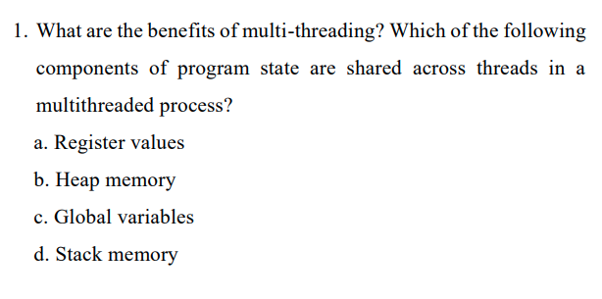
1. 多线程的优点？哪些程序状态在多线程进程中是共享的？（10分）
答：
多线程的优点：响应度高，资源共享， 经济，扩展性好（5分）
Ch4:15-17

Slide 3
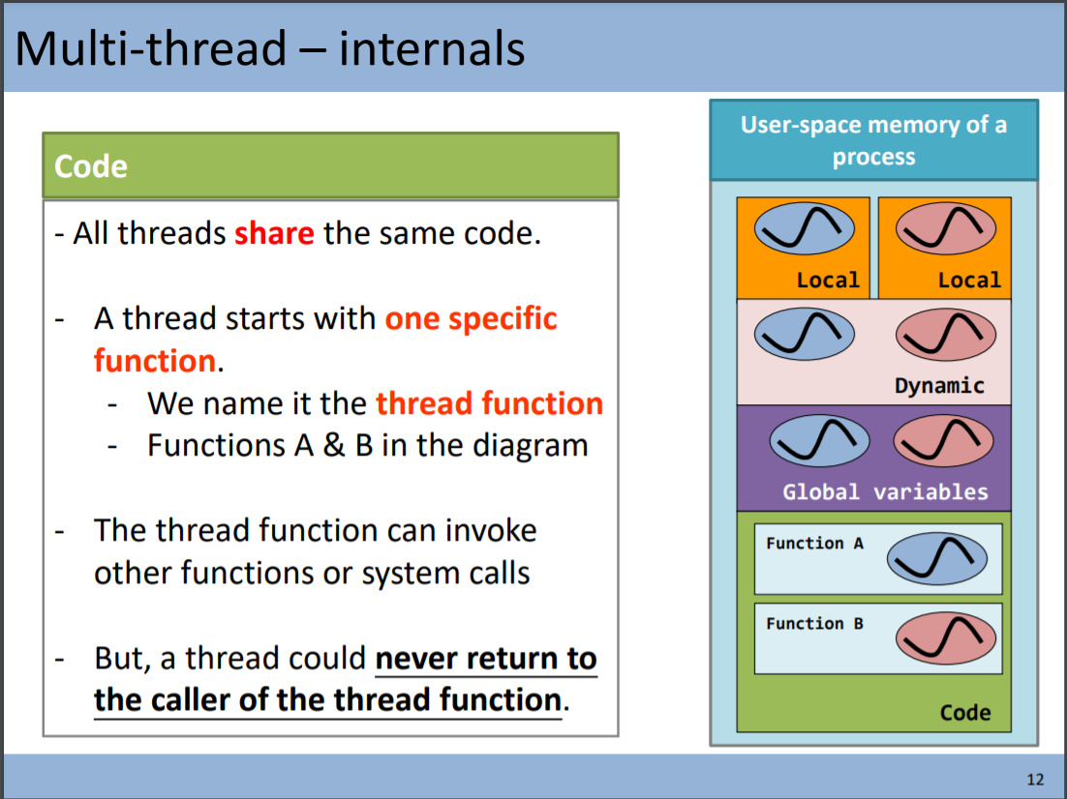
共享的程序状态：b. c （5分）
Heap memory 和. Global memory是所有线程共享的

Slide 4
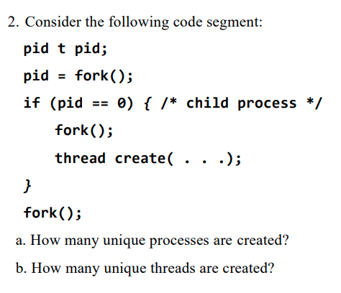
2. 有多少独立的进程和线程被创建。（5分）
答：6个独立进程和2个独立线程
若明确解释：因为一个进程最小包含一个线程，所以创建了8个线程也可算对。
Line2：fork1
Line4：fork2
Line7：fork3

Slide 5
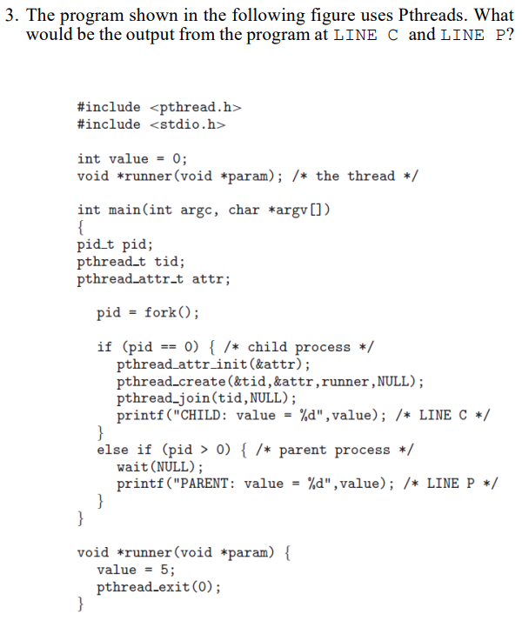
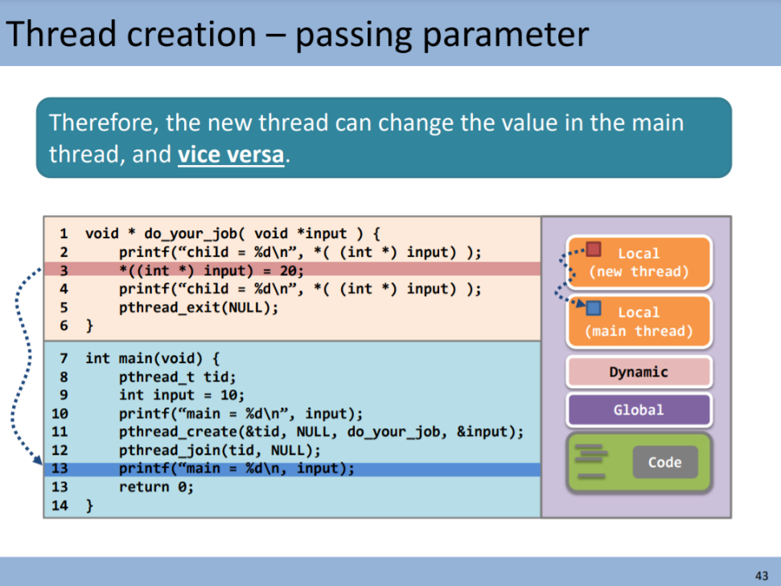
3. LINE C和LINE P的输出是什么（5分）
答：
LINE C 输出5 (线程共享全局变量)
LINE P 输出0 （进程空间相互独立）

Slide 6
4. 普通管道和命名管道的区别（10分）
答 :
普通管道（5分）
需要进程间存在关系（如父子关系），
通信是单向的
通信完成后就关闭
命名管道（任意三点答到给5分）
对进程间的关系不做要求
多个进程可以利用命名管道进行通信（可以有多个写者）
通信是双向的
明确删除后才会关闭管道

Slide 7
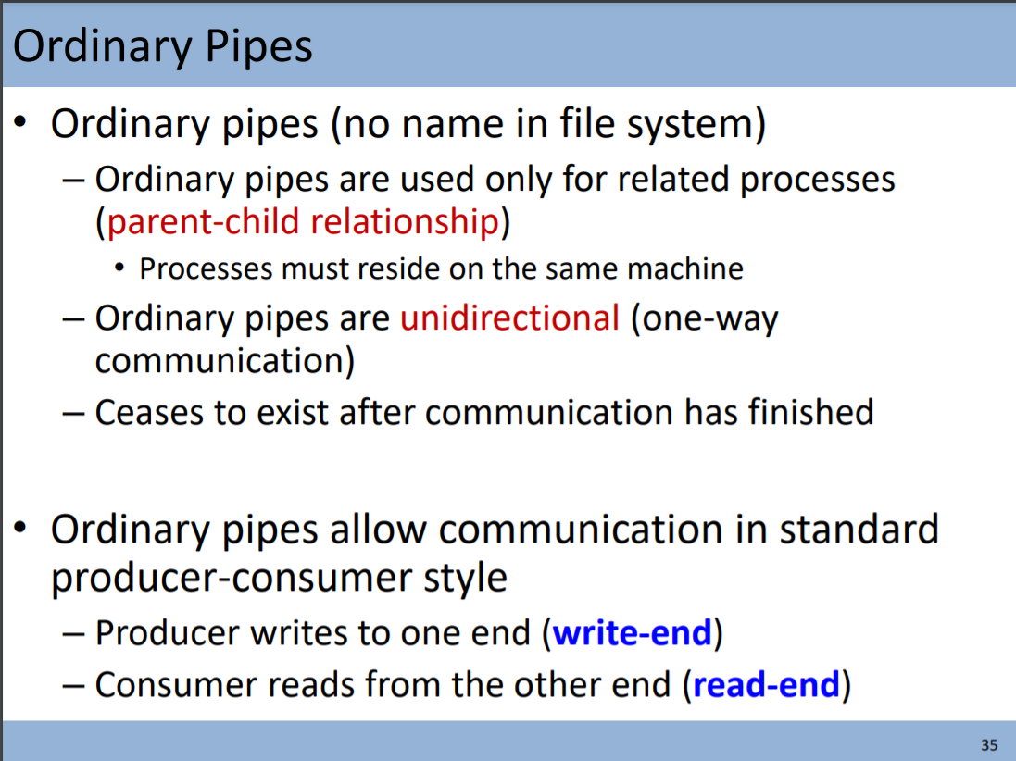
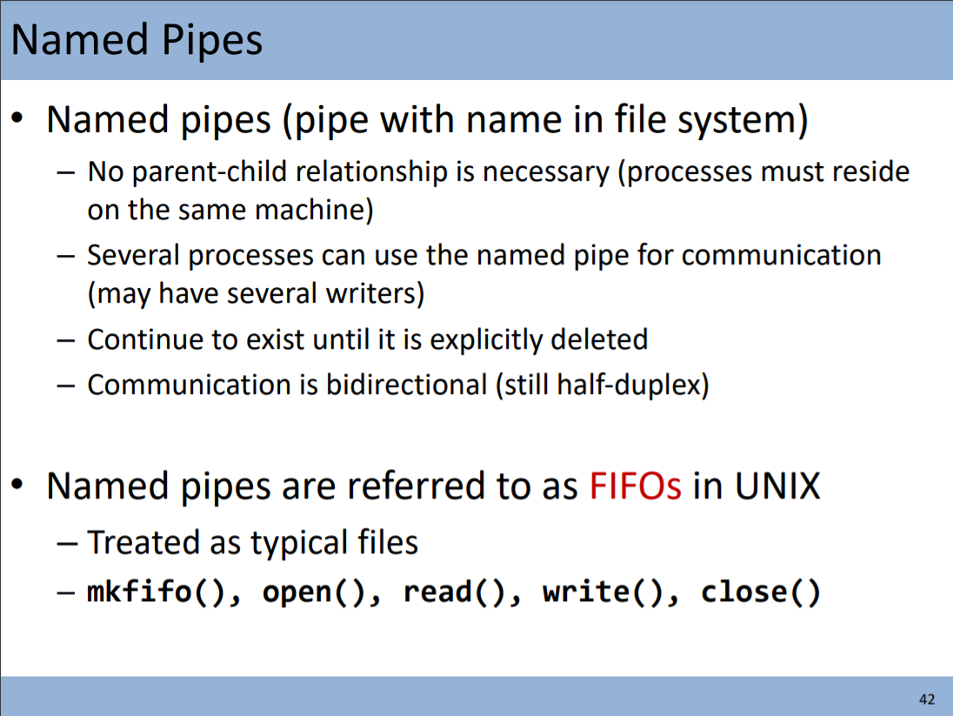
ch5

Slide 8
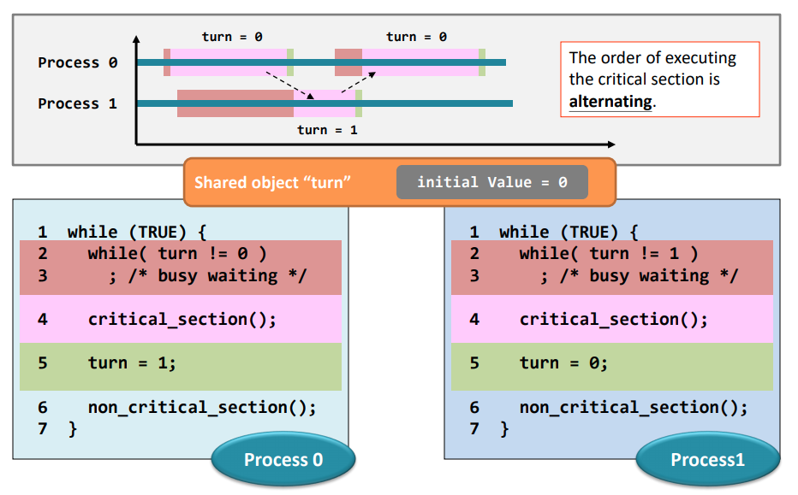
5.列出为解决临界区问题而设立进入区和退出区时的要求；分析严格轮换法是否满足上述所有要求（10分）
答：
解决临界区问题的要求（5分） ：互斥，前进，有限等待
分析严格轮换法（5分）：不满足前进条件，
当进程0想要进入临界区两次时，会因为被进程1
阻塞而无法实现，违反了前进条件
（临界区外的进程不能阻塞其他进程的执行）

Slide 9
6. 死锁是什么？列出出现死锁的4个条件（10分）
答：
死锁：死锁是指由于多个进程互相持有对方所需要的资源,导致这些进程处于等待状态,无法前往执行。 （5分，言之有理即可）
必要条件：互斥，占用并等待，非抢占，循环等待（5分）

Slide 10
7. 信号量是什么？解释其功能（10分）
答：
信号量是一种数据类型，可以把它当作整数变量(但真正实现它的时候它肯定不是整型变量) （5分，言之有理即可）
功能：互斥（mutex），计数，同步（5分）

Slide 11
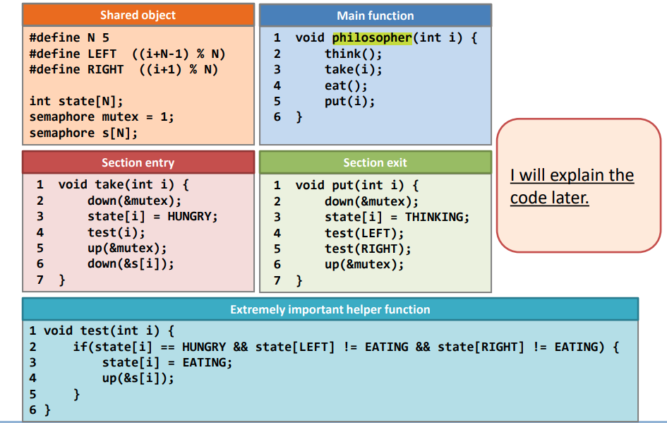
8. 用信号量解决哲学家就餐问题（10分）
答：（解释代码）
S[N]：初始值都为 0
S[i] 是用于标记哲学家 i 是否
能开吃的信号量。
S[i] = 0 表示不能开吃
S[i] = 1 表示可以开吃

Slide 12
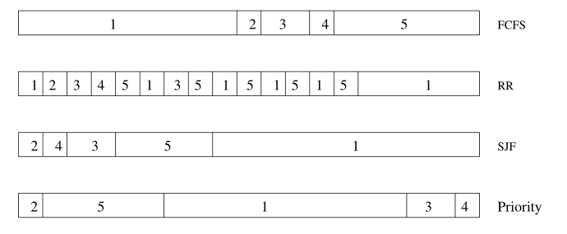
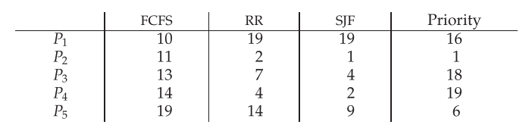
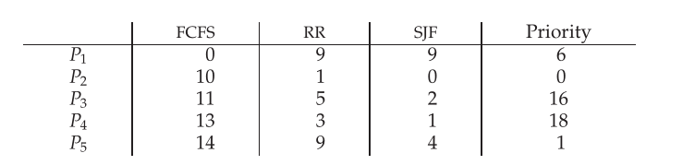
9. 不同调度算法的甘特图，轮转时间和等待时间（10分）
答： a. 甘特图
b. 轮转时间
c. 等待时间
d. 最小平均等待时间的算法：SJF
（FCFS: 9.6，RR：5.4，SJF：3.2，Priority：8.2）

Slide 13
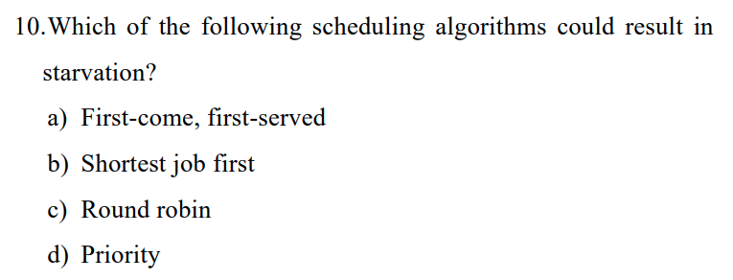
10. 会造成饥饿的调度算法（10分）
答：Shortest job first和Priority可能会造成饥饿
b,d

Slide 14
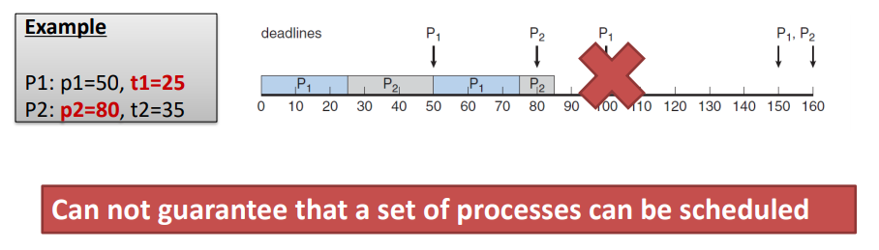
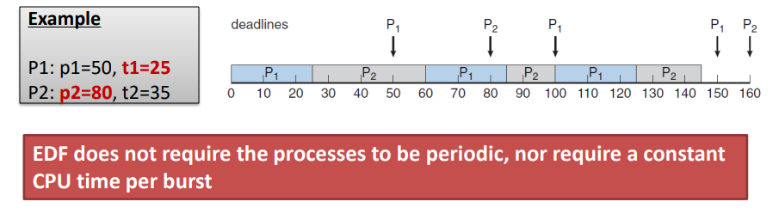
11. 举例说明RMS不如EDF的情况（10分）
答：
RMS：速率单调调度
（P2难以较早完成,甚至无法被调度）
EDF：最早ddl优先

